Slide 1
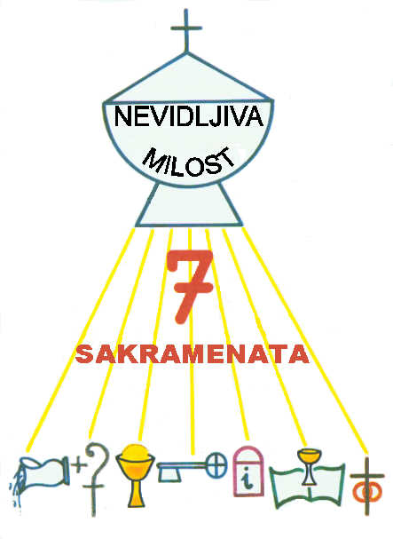
Sakramenti
Kviz
Notes:
BLANK

Slide 2
Sakramenata ima:
A | 6
B | 8
C | 7
?
?
?
Notes:
BLANK

Slide 3
2. Prvi i temeljni sakrament Crkve je:
A | Potvrda
B | Euharistija
C | Krštenje
?
?
?
Notes:
BLANK

Slide 4
3. Bolesničko pomazanje može se primiti:
A | jednom
B | dvaput
C | više puta (svaki put kada je čovjek teško bolestan ili je na samrti)
?
?
?
Notes:
BLANK

Slide 5
4. U Katoličkoj crkvi brak je:
A | sklopljen na određeno
B | vječan i nerazrješiv
C | besmislen
?
?
?
Notes:
BLANK

Slide 6
5. Sakrament potvrde podjeljuje:
A | biskup
B | svećenik
C | đakon
?
?
?
Notes:
BLANK

Slide 7
6. Sakramentalni znakovi euharistije su:
A | ulje i voda
B | kruh i vino
C | sol i ocat
?
?
?
Notes:
BLANK

Slide 8
7. Pri ređenju svećenika biskup:
A | polaže ruke na glavu ređenika i moli posebnu molitvu
B | polaže ruke i polijeva mu glavu vodom
C | maže mu čelo krizmom i moli molitvu
?
?
?
Notes:
BLANK

Slide 9
8. Vlast opraštanja grijeha imaju:
A | đakoni i svećenici
B | biskupi i đakoni
C | svećenici i biskupi
?
?
?
Notes:
BLANK

Slide 10
9. Sakramentom potvrde postajemo:
A | članovi Crkve
B | 'punoljetni kršćani' (utvrđujemo se u vjeri)
C | slobodni da odemo iz Crkve
?
?
?
Notes:
BLANK

Slide 11
10. Sakramenti u službi zajednice su:
A | pomirenje i bolesničko pomazanje
B | krštenje i potvrda
C | sveti red i ženidba
?
?
?
Notes:
BLANK

Slide 12
11. Kojim sakramentom nam se briše istočni grijeh:
A | ispovijed
B | ženidba
C | krštenje
?
?
?
Notes:
BLANK

Slide 13
12. Isus je euharistiju ustanovio na:
A | Veliki četvrtak
B | Veliki petak
C | Veliku subotu
?
?
?
Notes:
BLANK

Slide 14
13. Crkva preporuča da se vjernici pričeste:
A | jednom godišnje
B | jednom mjesečno
C | svaki put kad sudjeluju na Svetoj misi
?
?
?
Notes:
BLANK

Slide 15
14. Pojam 'kršćanin' znači:
A | svet
B | pomazanik
C | odabranik
?
?
?
Notes:
BLANK

Slide 16
15. Za dobrog i odgovornog kršćanina sakramenti su:
A | vrlo važni (jer nas suobličuju Kristu)
B | nebitni
C | prilika za dobre i skupe poklone
?
?
?
Notes:
BLANK

